Slide 1



初识地衣
/地衣智能套件/

Slide 2


1
/地衣是什么/
2
/地衣主板/
3
/地衣软件/
4
/启动地衣/

Slide 3


Part one
/地衣是什么/

Slide 4
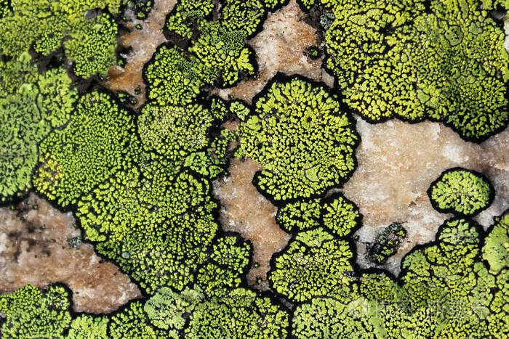
/地衣是什么/
1、植物
地衣是一种特殊的生物群体，由真菌和藻类（或蓝藻）之间的共生关系组成。地衣的外观由菌丝体提供结构和保护，而藻类则通过光合作用为地衣提供养分。这种共生关系使得地衣能够在各种恶劣环境中生存，并且对于一些环境的修复和稳定起着重要的作用。

Slide 5
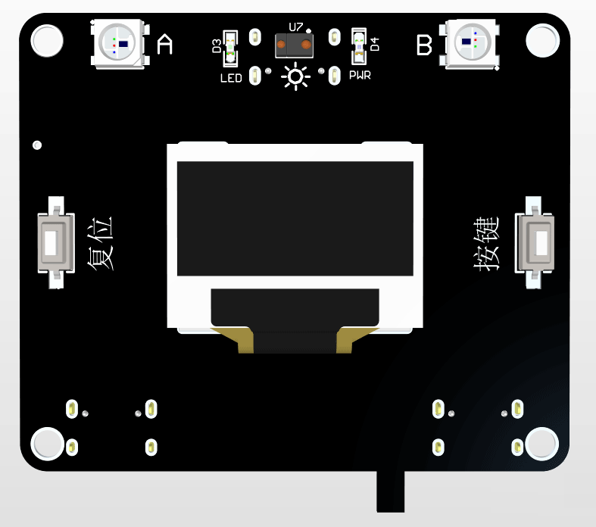
/地衣是什么/
2、主板
地衣先锋智慧板，简称地衣智慧板，基于海思的Hi3861V100芯片设计的。 带有1个可编程LED、全彩LED灯、1个复位按键、1个功能按键、1个温湿度传感器、1个加速度陀螺仪传感器、1个距离红外光感三合一传感器、 Type-C串口和IO扩展功能。

Slide 6
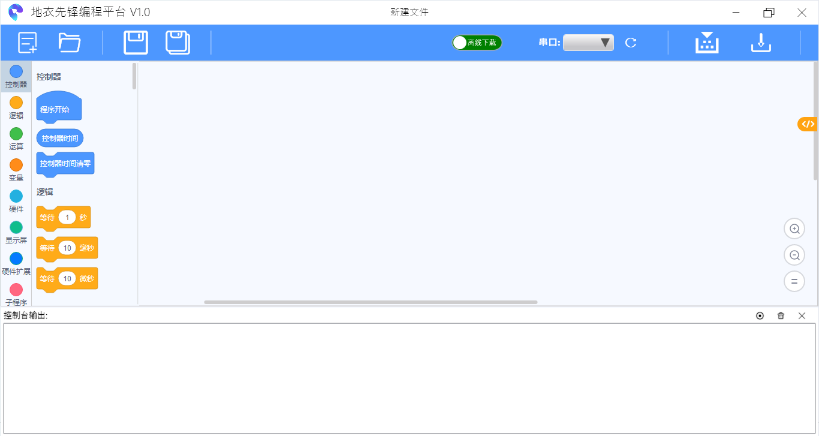
/地衣是什么/
3、软件

Slide 7
Part two
/地衣主板/

Slide 8
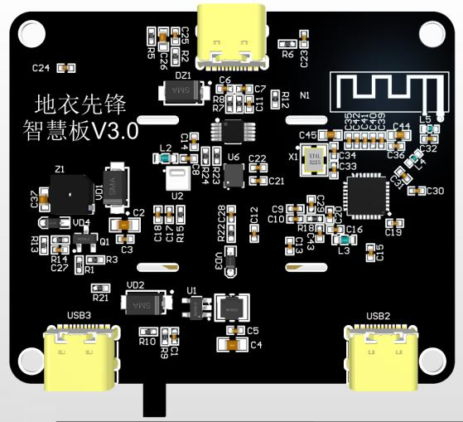
/地衣主板/
全彩LED A
板载LED
电源LED
全彩LED B
电源/数据接口
光线/接近/红外传感器
WIFI天线
蜂鸣器
加速度陀螺仪
复位键
板载键
温湿度传感器
芯片HI3861
OLED显示屏
拓展接口
拓展接口

Slide 9
Part three
/地衣软件/

Slide 10

/地衣软件/
四川/重庆官网-资源下载-下载中心-地衣先锋编程平台
新建文件
保存程序
选择串口
编译程序
功能按钮区
选择文件
另存程序
刷新串口
下载程序
程序控件区
程序设计区
中断/清空/关闭输出
日志窗口

Slide 11
Part four
/启动地衣/

Slide 12

/启动地衣/
让地衣智慧板亮起板载灯（持续5秒）
安装并启动地衣先锋编程平台
通过Type-C USB线将智慧板与编程平台连接（刷新并选择串口）
编写程序
编译程序（点击编译按钮-保存程序文件-编译成功）
下载程序（点击下载按钮-按下复位键-下载完成）
启动地衣智慧板（按复位键/重启电源）

Slide 13
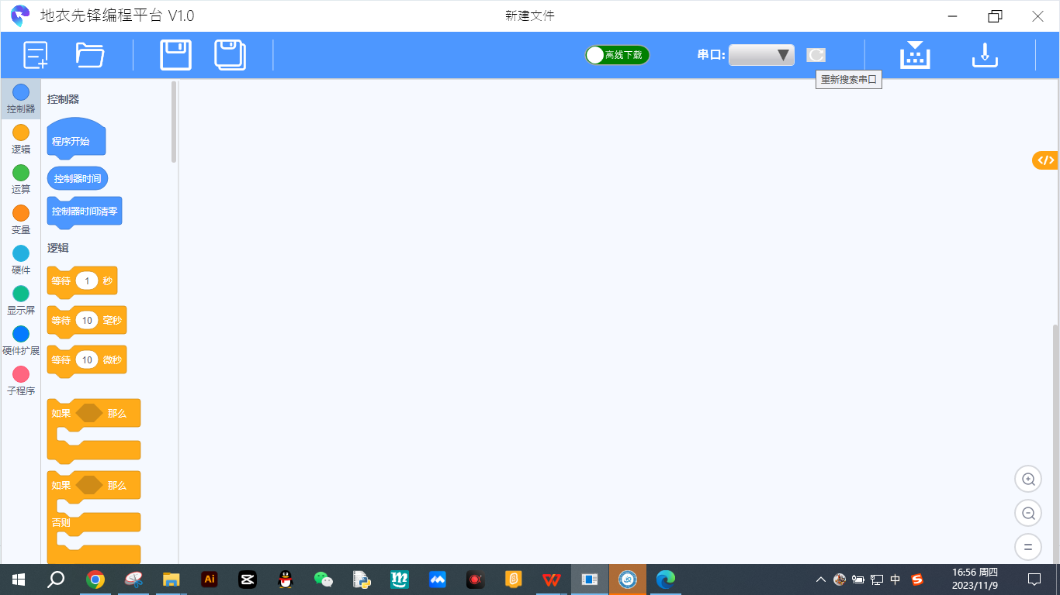
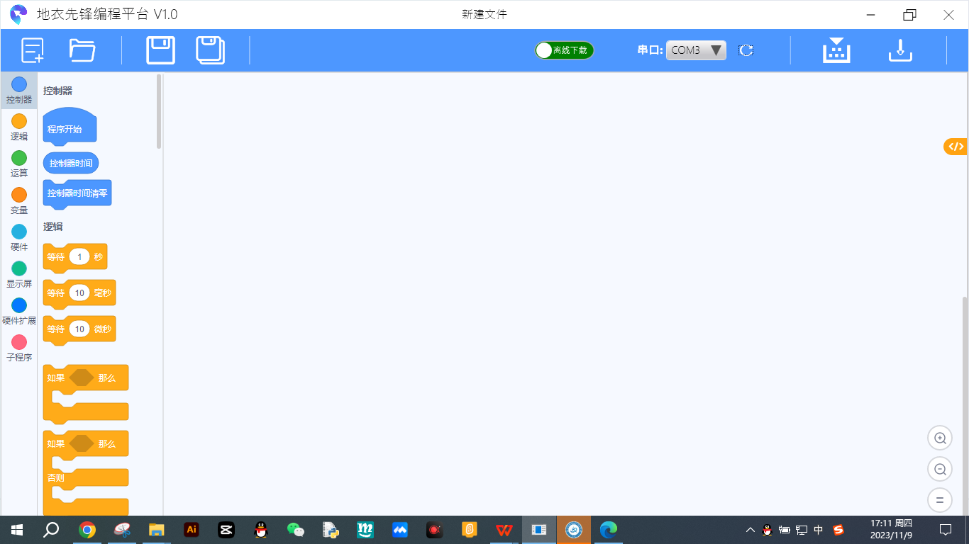
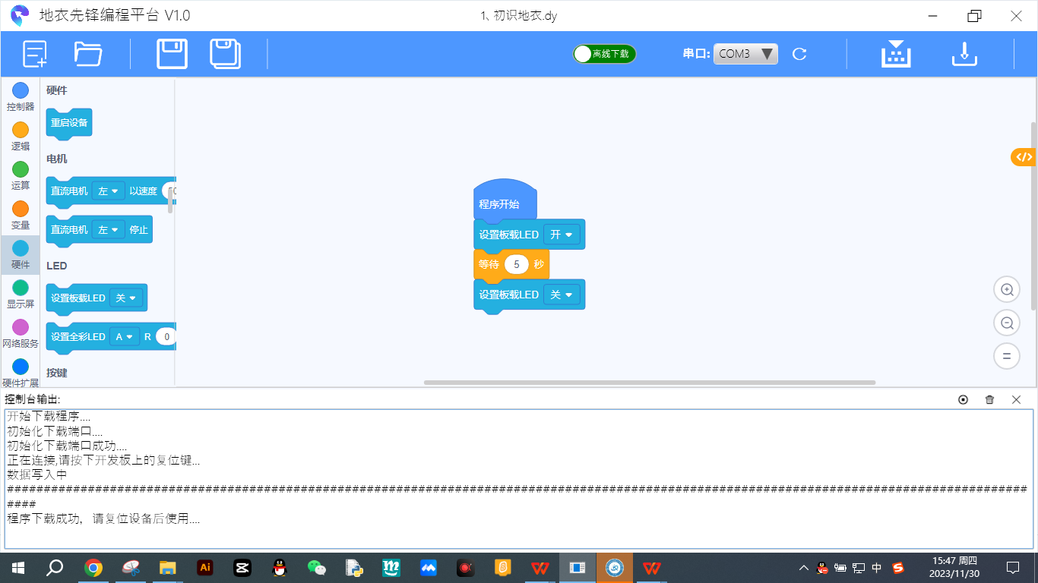
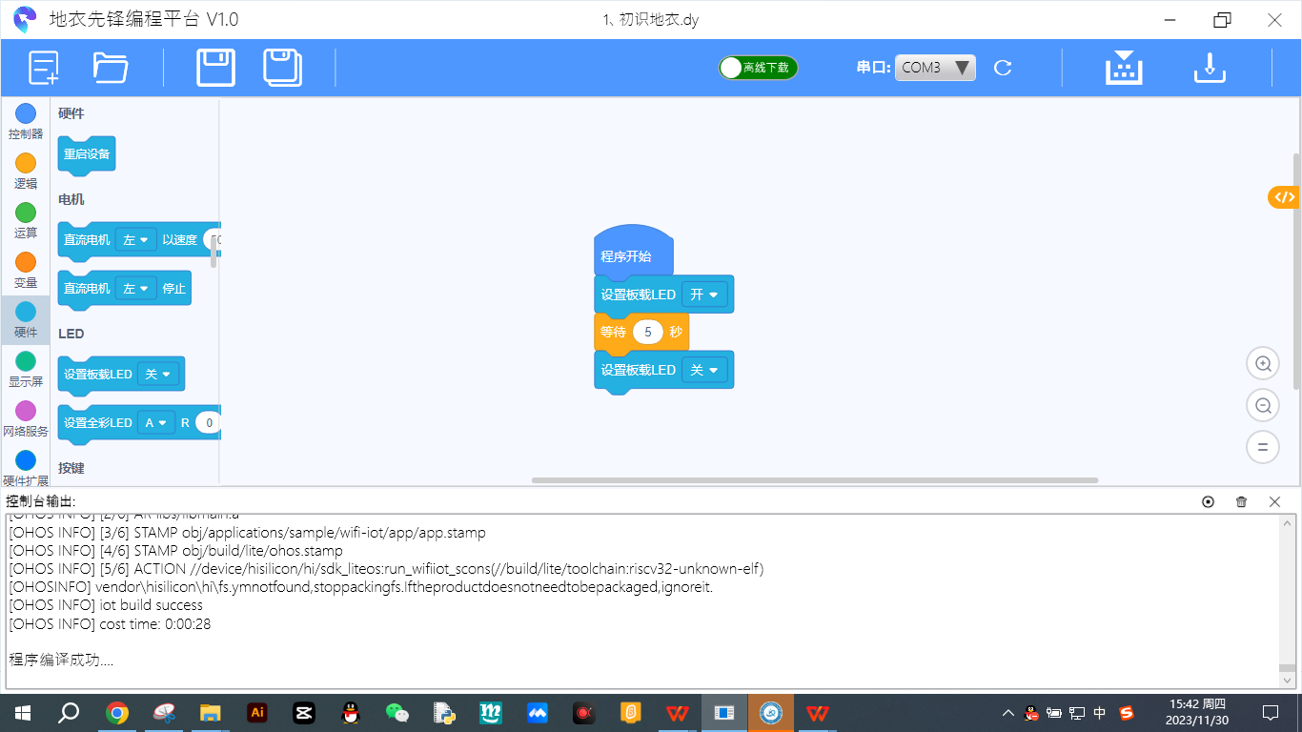
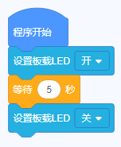
/启动地衣/

Slide 14
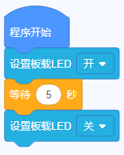
/启动地衣/
程序一条条依次顺序执行，没有发生跳转，叫做程序运行的顺序结构。

Slide 15
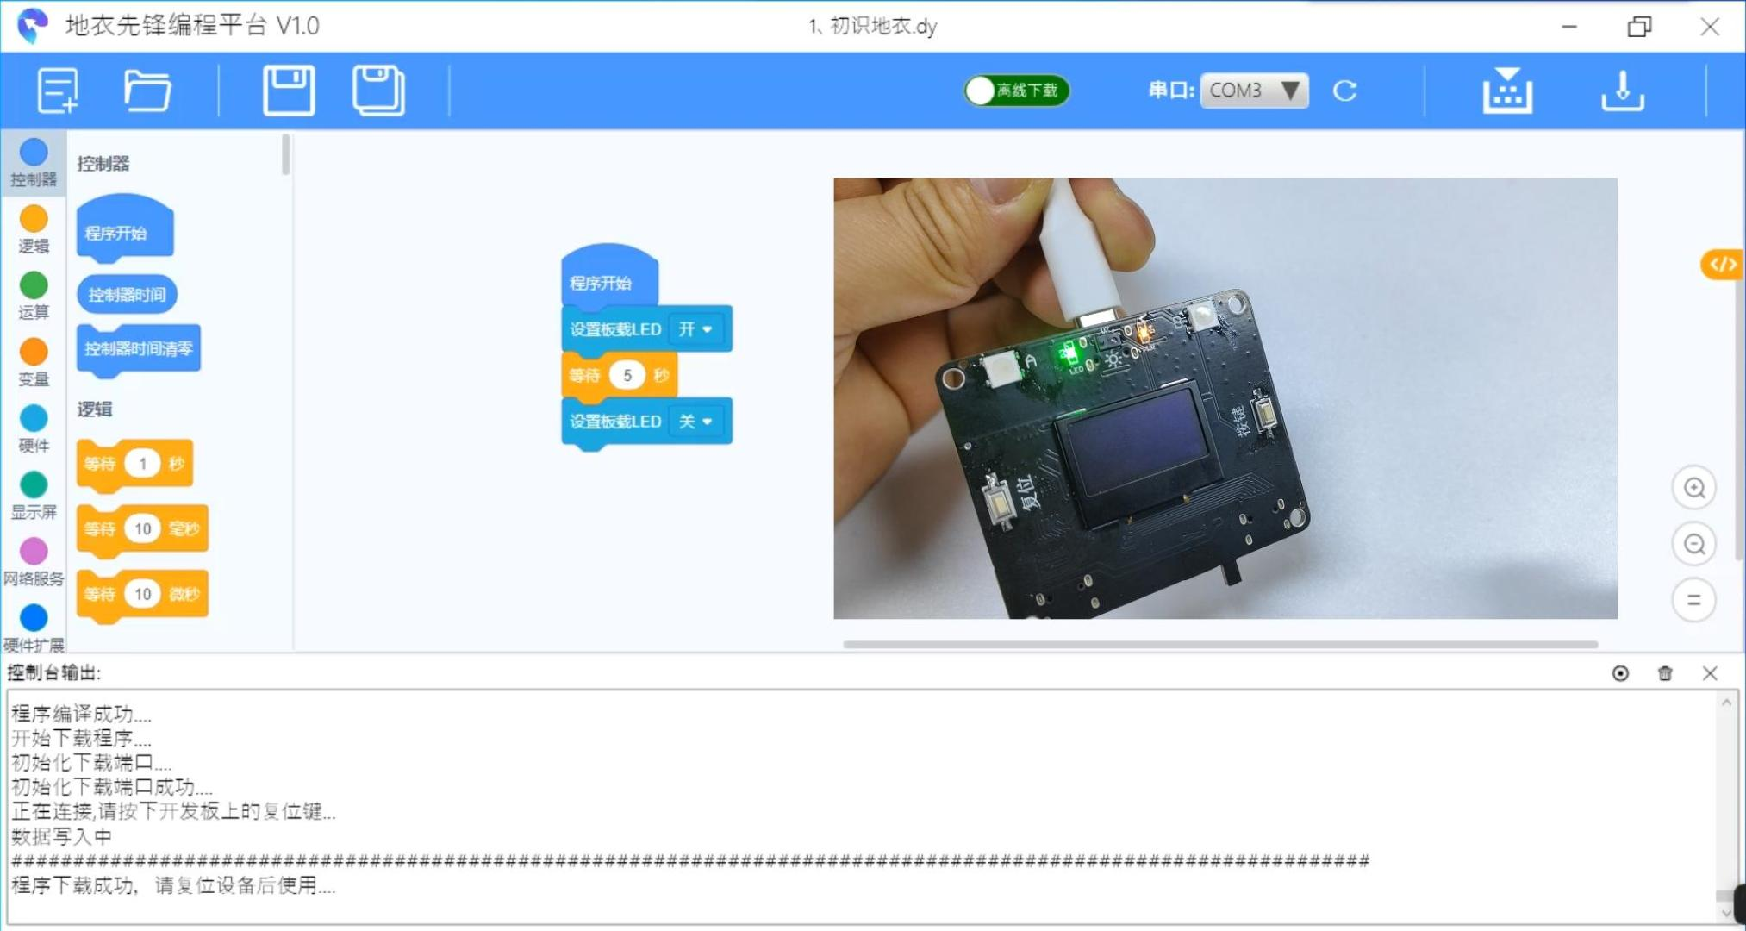
/启动地衣/

Slide 16
下节课见

